Slide 1







ACCORDO DI RETE DI SCOPO DIALOGANDO
(rete di scopo ai sensi art. 7 c.1 DPR n. 275/1999 e art 1 c.70-71 L. 107/2015)

Slide 2
Benvenuti per un triennio pieno di doni
Là fuori,
oltre a ciò che è giusto
e a ciò che è sbagliato,
esiste un campo immenso.
ci incontreremo lì
Jalal al-Din Rumi
Che cosa sono le pratiche dialogiche
Perché ci possono aiutare e come

Slide 3

CHI SIAMO IN ITALIA?
La Rete Nazionale di scuole “Dialogicamente” si è costituita nel mese di novembre del 2021 ed è al suo secondo triennio di vita
Sviluppa ricerca, formazione, progettazione e sperimentazione di azioni dialogiche e azioni interdipendenti tra le scuole della rete, gli studenti e le loro famiglie, i docenti, i dirigenti, le associazioni e i loro territori.
Scuola capofila nazionale I.I.S. «Ferrara» Palermo
Dirigente scolastico Ilaria Virciglio

Slide 4

DAL PROGETTO ALL’ACCORDO
Il Progetto nasce a seguito di condivisione di buone pratiche ed esperienze di pratiche dialogiche avviata nell’a.s. 2024/25
tra le scuole siciliane aderenti alla RSD Rete Scuole Dialogiche

Slide 5

DAL PROGETTO ALL’ACCORDO
Dai bisogni formativi emersi durante gli incontri della RSD siciliana dovuti all’attuale emergenza educativa e alla complessità delle relazioni nelle scuole, su iniziativa dei Dirigenti scolastici della RSD Marilena Giglia, Francesca Pellegrino, Alfio Russo e Concetto Veneziano, si elabora il progetto e iniziano interlocuzioni tra il Direttore Regionale della Sicilia, dott. Giuseppe Pierro, il Coordinatore Scientifico della Rete RSD prof. Marco Braghero e le Associazioni Forags e Forsed. TAVOLO TECNICO
05 settembre 2024
Sottoscrizione l’Accordo di rete Dialogando

Slide 6
Si istituisce una rete aperta, come espansione territoriale della RETE nazionale
Nota USR prot. 39355 del 04 settembre 2024
Assegnazione risorse

Slide 7
offrire alla comunità educante l’opportunità di aprirsi
al dialogo
partecipare alla costruzione di una “risposta educativa”

Slide 8
OBIETTIVO
Co- Costruire una nuova alleanza
con la partecipazione diretta degli alunni e delle famiglie e delle Associazioni
per un progressivo miglioramento delle relazioni intergenerazionali
per affrontare insieme le sfide epocali
che il XXI secolo ci pone davanti

Slide 9
COME
Attraverso l’approccio delle pratiche dialogiche
che possano poi essere
modellizzate e replicate
nei vari contesti
secondo un Manifesto
da promuovere tra le varie scuole che aderiranno

Slide 10
L’approccio dialogico è strumento
per innescare un processo che promuove e cura
le relazioni Tra e con le persone,
tra e con le differenti parti del sistema.
Si tratta di un processo inclusivo, innovativo e dinamico
che necessita lo sviluppo e la cura dell’intelligenza emotiva.

Slide 11
La partecipazione diretta
di tutti i protagonisti
è una necessità metodologica
Nessuno è invincibile davanti ai problemi complessi di una società che non è mai stata così complessa

Slide 12
OBIETTIVO GENERALE DEL PROGETTO
una elaborazione condivisa e partecipata
del Patto Educativo di Corresponsabilità
(DPR 235/2007)
con l’orizzonte
dei Patti Educativi di Comunità,
per la costruzione di una
“comunità locale”
che si assume la responsabilità di essere “educante”
(M. Braghero – Linee guida per patti Educativi di Comunità – Quaderno online
Fondazione CRC- luglio 2024).

Slide 13
PARTECIPAZIONE E ADESIONE
L’accordo è aperto alle istituzioni scolastiche siciliane, sia statali che paritarie, agli enti locali e a varie organizzazioni del terzo settore.
Per il primo anno a.s. 2024/25 57
per un totale di 79 istituti scolastici
(compresi gli istituti siciliani che già fanno parte della RSD nazionale)
possibilità di includere ulteriori istituzioni nei due anni successivi

Slide 14
SONO STATE INDIVIDUATE, IN SEGUITO AD AVVISO, 57 SCUOLE INTERESSATE COSI’ SUDDIVISE TRA LE PROVINCE:
Agrigento 12 Caltanissetta1 Catania 6
Messina 7 Palermo 18 Ragusa 2 Trapani 4 Siracusa 7

Slide 15
LA FORMAZIONE ONLINE
Curata dall’Università di Pisa e da CivicaMente-Dialogicamente
Intanto, si affianca a questo progetto la Formazione per i dirigenti e i docenti aderenti alla Rete Nazionale e all’Accordo di Rete Nazionale

Slide 16
TEMI DELLA FORMAZIONE
consapevolezza partecipativa
pratiche dialogiche facilitazione dei dialoghi tra docenti e famiglie e il coinvolgimento attivo degli studenti
attività di intelligenza emotiva
processi di coaching per dirigenti e consigli di classe.

Slide 17
MANIFESTO RSD
La Rete Scuole Dialogiche manifesta i propri intenti rivolti a:
Pensare insieme per poter agire insieme per realizzare il futuro che desideriamo: Imparare a Diventare
Un’etica della responsabilità che valorizzi le competenze, salvaguardi la fecondità dell’ambiente scolastico, favorisca le relazioni volte alla co-costruzione dell’alleanza educativa e della comunità educante
Promuovere una coscienza democratica fondata sulla responsabilità di tutti e di ciascuno
3 Vivere e praticare una dialogicità costante e nell’apertura all’altro, tenendo conto del valore aggiunto che sempre il confronto rappresenta
Spingere all’impegno, al coinvolgimento e alla collaborazione con altre realtà, per promuovere il diritto di ciascuno e favorirne le potenzialità: sviluppare le capability di tutti e di ciascuno
Difendere le esigenze collettive e del bene comune
Operare per la ricerca nel campo delle buone prassi, in particolar modo per la promozione di DPC&M Dialogical Practice Coaching & Mindfulness, in questo mostrando la concretezza della sua identità.
Porre attenzione alla cura del contesto, all’ambiente arricchito, alla sicurezza in cui esse si incontrano o vivono la loro quotidianità.
Praticare una politica centrata sulla interdipendenza, sulla inter-soggettività e sull’interconnessione, rendendo il ruolo di ognuno attivo nella decodifica ermeneutica degli accadimenti.
Costruire un tessuto di attiva solidarietà tra i vari soggetti coinvolti nel mondo scolastico.
Caratterizzarsi per una costante progettualità che promuova e metta in pratica i punti precedenti di questo Manifesto.

Slide 18
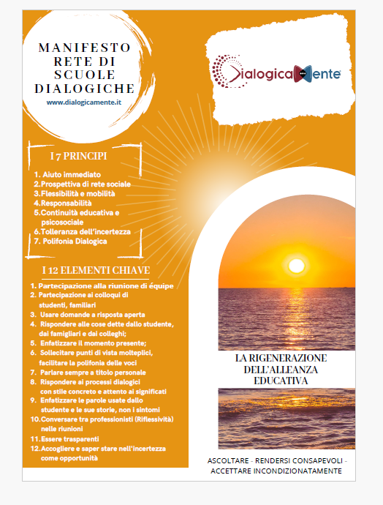

Slide 19
PER DIALOGICITÀ SI INTENDE
UN MODO RESPONSIVO DI STARE CON GLI ALTRI
CHE TRAE UN INTERESSE RISPETTOSO
DAL MODO IN CUI GLI ALTRI VEDONO LE COSE
DALLA LORO POSIZIONE UNICA
NEL MONDO SOCIALE
E DALLA VOLONTÀ
DI ARRICCHIRE LA COMPRENSIONE INSIEME

Slide 20
SITI WEB
https://www.dialogicamente.it/civicamente/
https://www.icmanzoniravanusa.it/
https://www.iissferrara.edu.it/
https://www.usr.sicilia.it/

Slide 21
RI-CONNETTERSI AL NOSTRO ESSERE
NATURALMENTE DIALOGICI
La svolta dialogica
Pensare insieme
per poter agire insieme
per realizzare il futuro
che desideriamo
al fine di
RIDURRE LE ‘SOFFERENZE INUTILI’
E PROMUOVERE SPERANZE RAGIONEVOLI

